Slide 1

Thủ công lớp 3
GẤP, CẮT DÁN BÔNG HOA

Slide 2
Thủ công
Kiểm tra
3. Nhắc và thực hiện các thao tác gấp, cắt bông hoa 8 cánh.
2. Nhắc và thực hiện các thao tác gấp, cắt bông hoa 4 cánh.
1. Nhắc và thực hiện các thao tác gấp, cắt bông hoa 5 cánh.

Slide 3
Thủ công
Gấp, cắt, dán bông hoa (tiết 2)

Slide 4

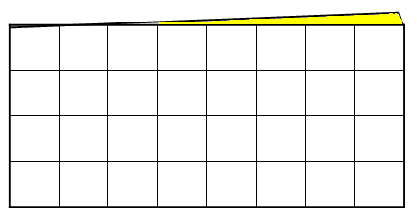
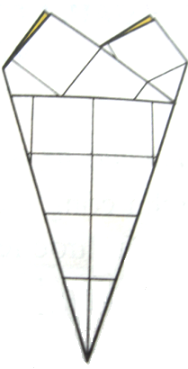
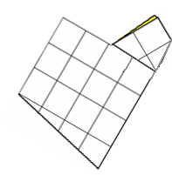
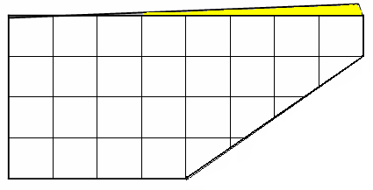
Thủ công
Gấp, cắt, dán bông hoa (tiết 2)
Quy trình gấp hoa 5 cánh

Slide 5
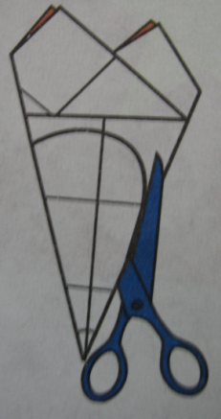
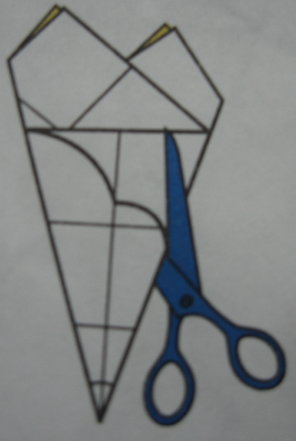
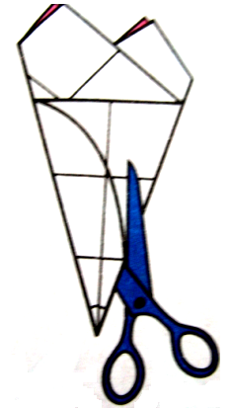
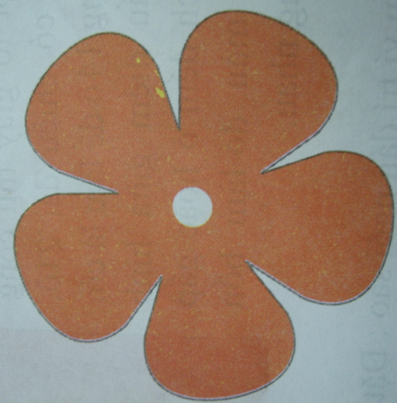
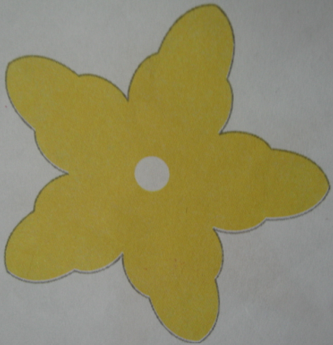
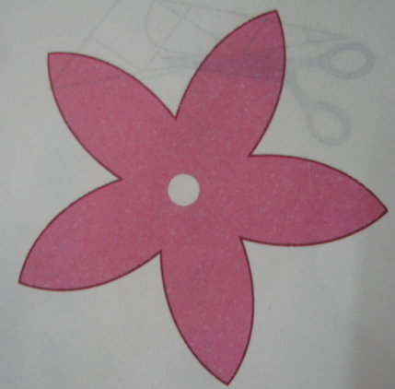
Thủ công
Gấp, cắt, dán bông hoa (tiết 2)
Quy trình gấp, cắt hoa 5 cánh

Slide 6
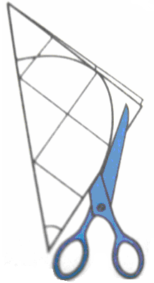
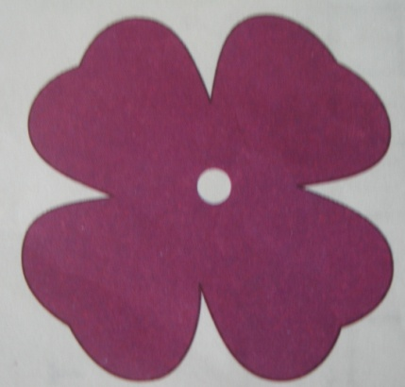
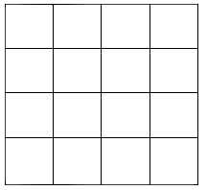
Thủ công
Gấp, cắt, dán bông hoa (tiết 2
Quy trình gấp, cắt hoa 4 cánh

Slide 7
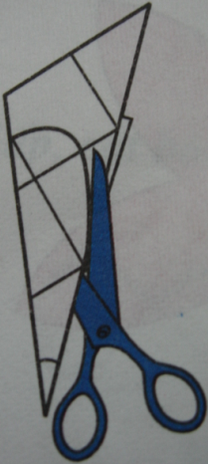
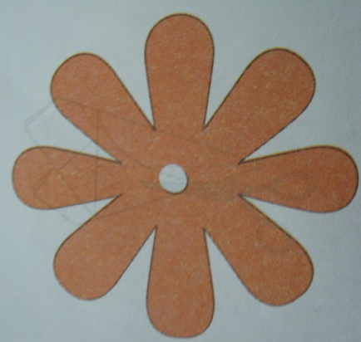
Thủ công
Gấp, cắt, dán bông hoa (tiết 2)
Quy trình gấp, cắt hoa 8 cánh

Slide 8

Thủ công
Gấp, cắt, dán bông hoa (tiết 2)

Slide 9




Thủ công
Gấp, cắt, dán bông hoa (tiết 2)
3.Trình bày sản phẩm

